Slide 1
SmartSignal V2 주간 진행 보고
새 도로망 적용 시험
기존 모델과 제어 규칙을 그대로 사용했습니다
새 도로망 3종 제작
추가 학습 없이 27조건 비교
웹에서 새 도로망을 선택하는 시험 모드 추가
2026.10.29 기준
1
Notes:
약 25초
이번 주에는 기존 SmartSignal V2를 다른 도로 구조에도 그대로 적용할 수 있는지 확인했습니다. 새 도로망 세 종류를 만들고, 추가 학습 없이 스물일곱 조건에서 비교했습니다. 또 이 도로망을 웹 화면에서 선택해 확인할 수 있도록 시험 모드를 추가했습니다. 오늘은 작업 내용과 결과만 간단히 말씀드리겠습니다.
출처: README.md, 01_슬라이드구성_발표대본.md

Slide 2
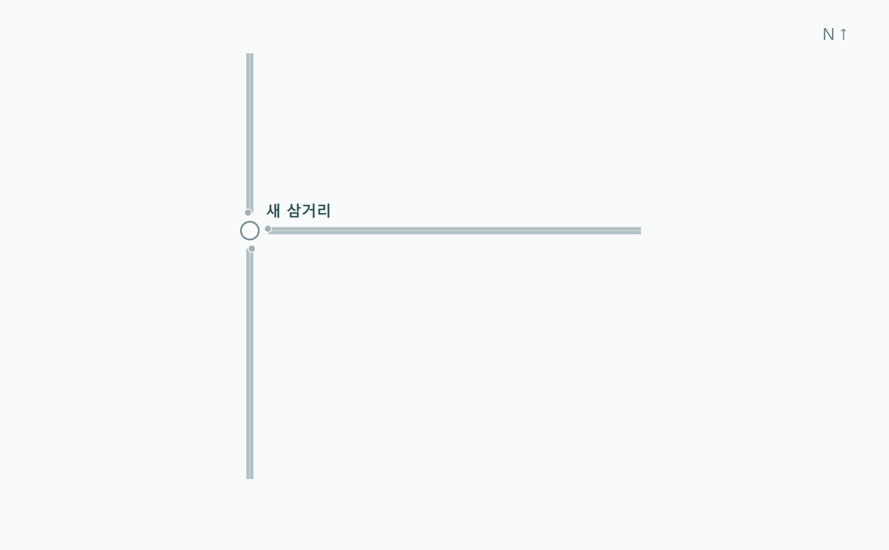
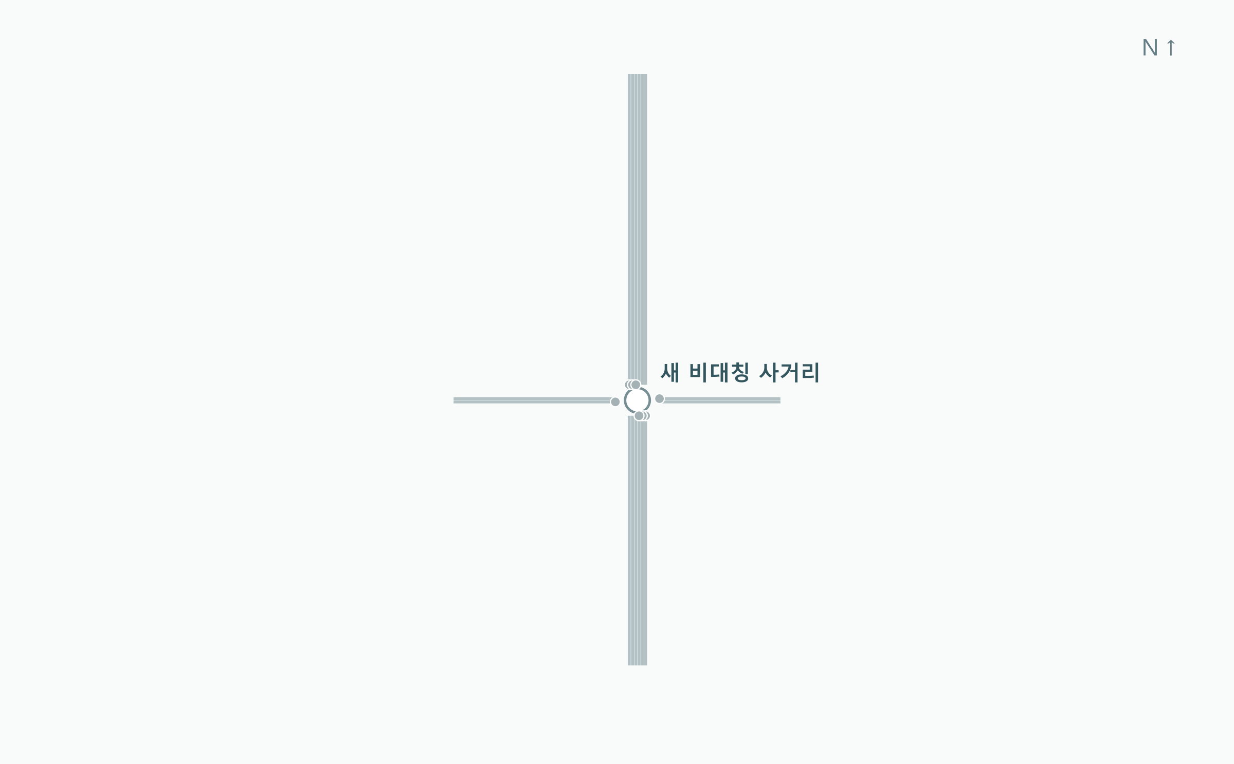
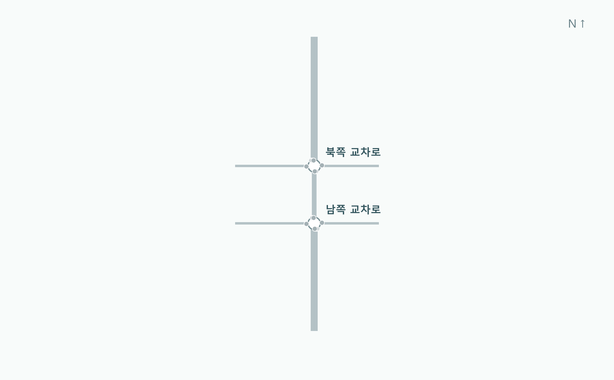
새 가상 도로망 3종을 제작했습니다
짧은 접근로 삼거리
3:1 비대칭 사거리
연결 2교차로
방향별 1차로
최단 진입 차로 134.8m
남북 3차로 / 동서 1차로
최단 진입 차로 118.4m
신호 중심 간격 160m
실제 연결 차로 129.6m
SUMO 가상 시험망의 웹 지도. 도면별 축척 상이. 차로 수는 편도 기준.
2
Notes:
약 50초
먼저 기존 도로망과 길이, 차로 수, 연결 방식이 다른 시험용 도로망 세 종류를 만들었습니다. 첫 번째는 방향별 한 차로로 구성한 삼거리입니다. 두 번째는 남북 세 차로와 동서 한 차로가 만나는 비대칭 사거리입니다. 세 번째는 신호 두 개가 백육십 미터 간격으로 이어진 구조입니다. 세 번째 도로망에서는 앞 교차로에서 보낸 차량이 다음 교차로의 공간과 신호에 영향을 받는 상황을 확인했습니다. 도로망은 세 종류이고, 제어하는 교차로는 합계 네 개입니다. 화면은 실제 도로 사진이 아니라 SUMO 가상 시험망을 웹에서 표시한 것입니다.
출처: 01_슬라이드구성_발표대본.md 3장, assets/01_road_a.png, assets/02_road_b.png, assets/03_road_c.png

Slide 3
같은 차량 조건으로 비교했습니다
3개 도로망 × 3개 수요 × 3개 출발 일정 = 27조건
수요: 한산 / 혼잡 / 특정 방향 편중
1조건: 차량 유입 600초 + 정리 300초 = 900초
학습 모델과 V2 규칙 고정, 추가 학습·규칙 보정 0회
제어 방법을 바꿔도 차량 경로·출발 일정·신호 제약은 동일
기본 비교: Fixed / Webster / Max-Pressure / SmartSignal V2
3
Notes:
약 40초
비교 조건은 도로망 세 종류에 한산, 혼잡, 특정 방향 편중 수요를 조합했습니다. 여기에 차량 출발 일정을 세 개씩 적용해서 총 스물일곱 조건을 만들었습니다. 각 조건은 차량이 들어오는 육백 초와 정리 시간 삼백 초를 합친 구백 초 동안 관측했습니다. 제어 방법을 바꿀 때도 차량의 경로와 출발 일정, 신호 안전 제약은 같게 유지했습니다. 기존 학습 모델과 V2 규칙은 함께 고정했고, 결과를 보고 추가 학습하거나 규칙을 보정하지 않았습니다.
출처: data/07_experiment_matrix.csv, 01_슬라이드구성_발표대본.md 2·4장

Slide 4
고정 신호 대비 평균 대기행렬이 줄었습니다
평균 대기행렬 (대)
19.03% 감소
900초 내 도착 차량
8,356대에서 8,709대
353대 증가
같은 27조건 전체. 대기행렬의 단위는 대. 개별 27조건에서도 모두 Fixed보다 감소.
4
Notes:
약 55초
고정 신호와 비교한 전체 결과입니다. 평균 대기행렬은 39.86대에서 32.27대로 줄었습니다. 감소율은 약 십구 퍼센트입니다. 여기서 대기행렬은 멈춰 기다리는 차량 수를 뜻합니다. 대기시간이 십구 퍼센트 줄었다는 의미는 아닙니다. 같은 구백 초 안에 목적지에 도착한 차량은 팔천삼백오십육 대에서 팔천칠백구 대로 삼백오십삼 대 늘었습니다. 전체 평균뿐 아니라 개별 스물일곱 조건에서도 모두 고정 신호보다 대기행렬이 감소했습니다. 이번에는 새로 학습한 효과가 아니라, 기존 모델과 규칙을 그대로 적용한 시스템의 효과를 확인했습니다.
출처: data/01_overall_full27.csv, data/04_all27_fixed_smart_pairs.csv, data/metrics_for_presentation.json

Slide 5
도로망별 비교 결과
도로망별 9조건의 평균 대기행렬
도로망 | Fixed | V2 | 감소율
삼거리 | 5.53대 | 3.11대 | 43.85%
비대칭 사거리 | 35.40대 | 28.54대 | 19.38%
연결 2교차로 | 78.64대 | 65.17대 | 17.13%
짧은 연결 구간에서도 효과는 있었지만, 개선 폭은 상대적으로 작았습니다
5
Notes:
약 35초
도로망별로 나눠 보아도 세 종류 모두 고정 신호보다 평균 대기행렬이 줄었습니다. 삼거리에서는 사십삼 점 팔오 퍼센트, 비대칭 사거리에서는 십구 점 삼팔 퍼센트, 연결된 두 교차로에서는 십칠 점 일삼 퍼센트 감소했습니다. 각 수치는 해당 도로망의 아홉 조건 전체를 사용했습니다. 연결 구간처럼 교차로 간 영향이 크고 공간이 짧은 상황에서도 효과는 있었지만, 개선 폭은 더 작았습니다.
출처: data/02_by_road_full9.csv

Slide 6
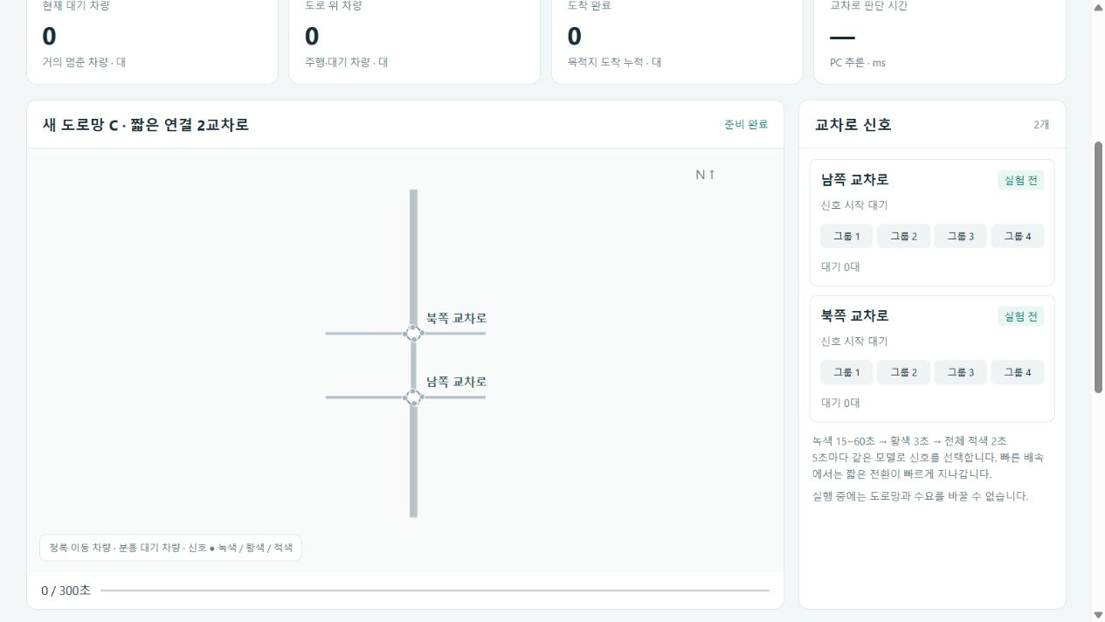
웹 시험 모드도 추가했습니다
경주 도로망과
새 3종 선택
지도·차량·신호·
지표 확인
같은 모델 사용
실행 전 0초 대기 화면. 기본 시연 300초 설정. 앞의 비교 수치는 별도 900초 실험 기록 기준.
6
Notes:
약 45초
실험 결과를 확인하는 것과 함께 웹 시험 모드도 추가했습니다. 기존 경주 도로망과 이번에 만든 세 가지 도로망을 선택해서 같은 모델을 적용할 수 있습니다. 웹에서는 도로 지도와 차량 상태, 교차로 신호, 지표를 확인할 수 있습니다. 실행과 일시정지, 계속, 정지도 확인했습니다. 지금 보이는 이미지는 연결된 두 교차로를 선택한 뒤 실행을 기다리는 화면입니다. 화면의 영 초나 차량 영 대는 성능 결과가 아닙니다. 앞에서 보여드린 비교 수치는 별도로 수행한 구백 초 실험 기록에서 가져왔습니다.
출처: assets/10_web_trial.png, evidence/web-trial.md

Slide 7
현재 한계와 다음 작업
Max-Pressure보다 평균 대기행렬이 2.51% 길었습니다
학습 자체의 추가 기여는 아직 입증하지 못했습니다
Webster는 5회 정체로 중단했습니다
양쪽 모두 완료한 22조건에서만 비교: V2의 대기행렬 20.07% 감소
다음 작업: AI의 정체 취약성 검토와 적응형 제어 대비 개선
전체 162시도 중 157정상 종료·5실패. V2는 27조건 정상 종료, 예정 9,037대 중 328대 미완료.
7
Notes:
약 50초
마지막으로 남은 한계입니다. 고정 신호보다는 개선됐지만, 상태에 따라 반응하는 Max-Pressure와 비교하면 평균 대기행렬은 이 점 오일 퍼센트 더 길었습니다. 따라서 모든 제어 방법보다 좋다고 결론 내리지는 않았습니다. 학습 점수를 규칙 점수로 대체한 진단과 비교했을 때도 학습 자체의 추가 기여 기준을 충족하지 못했습니다. Webster는 다섯 조건에서 정체로 중단됐고, 양쪽 모두 완료한 스물두 조건끼리만 비교했습니다. 또 정상 종료는 모든 차량이 도착했다는 뜻은 아니며, V2에도 구백 초 안에 도착하지 못한 차량이 남았습니다. 다음에는 같은 정체 문제가 우리 AI에도 생길 수 있는지 검토하고, 적응형 제어와의 차이를 줄이는 방향으로 보완하겠습니다.
출처: data/05_paired_baselines.csv, data/06_completion_counts.csv, 03_수치정의_주의사항.md

